Slide 1
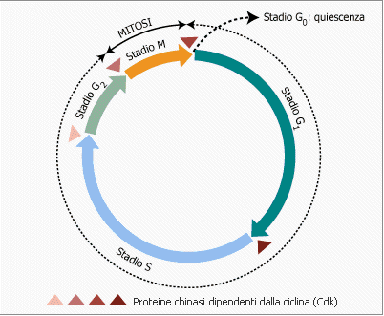
Il ciclo cellulare
Il contenuto di DNA (C) e il numero (n) di cromosomi variano nelle diverse fasi del ciclo
Nelle cellule aploidi della specie umana C = 3.5 x 10⁻¹² g ; n = 23

Slide 2
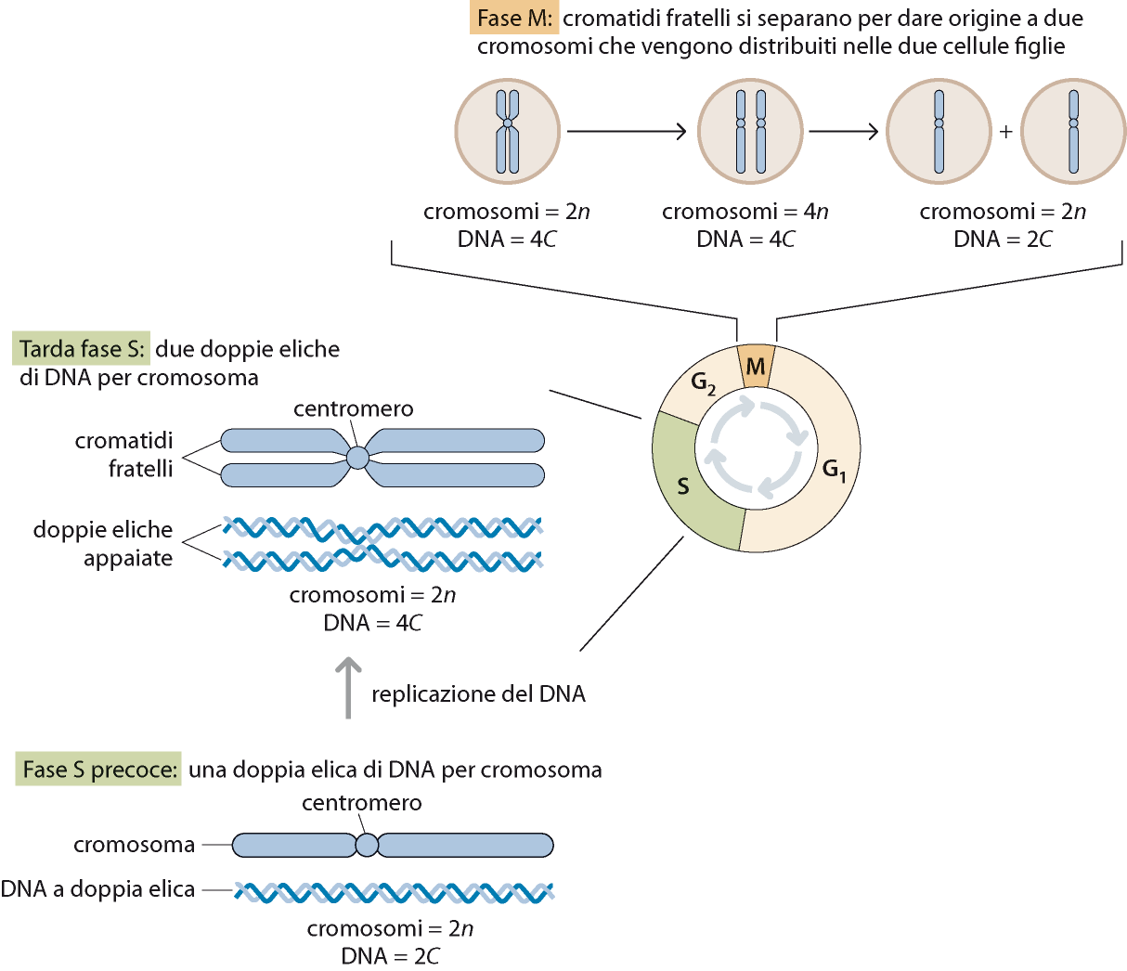
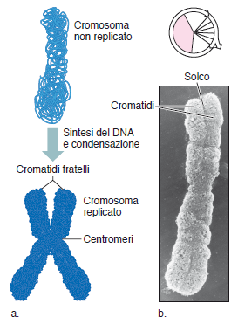
in G1 → cromosomi = 2n
DNA = 2C
in G2 → cromosomi = 2n
DNA = 4C
Strachan e Read, ‘Genetica molecolare umana’, editore Zanichelli

Slide 3
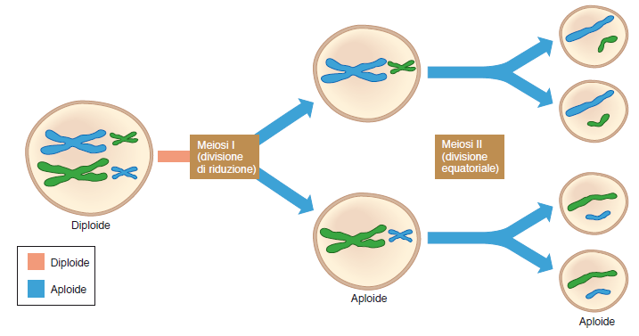
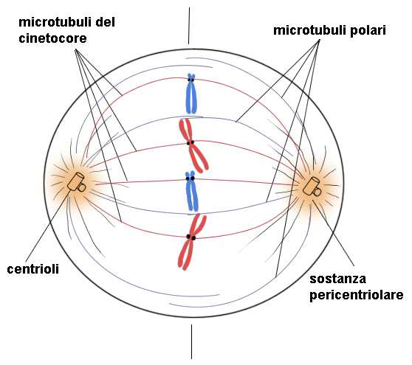
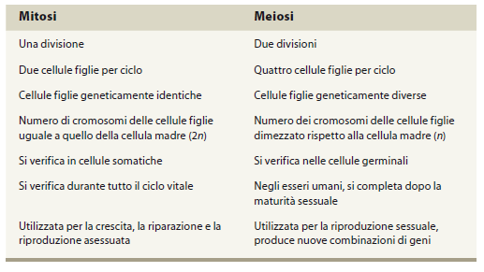
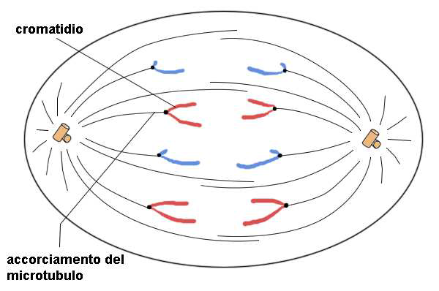
MITOSI
MEIOSI
2 cellule figlie ciascuna con 2n cromosomi
R.Lewis, ‘Genetica umana’, editore Piccin

Slide 4
I cromosomi sono visibili solo durante la divisione cellulare, sono quindi studiati in cellule in coltura che vengono stimolate a dividersi e bloccate in metafase (uso di sostanze che impediscono la formazione del fuso mitotico)
Le cellule più comunemente usate per studiare i cromosomi sono:
  Linfociti
  Fibroblasti
  Cellule del liquido amniotico
  Cellule dei villi coriali

Slide 5
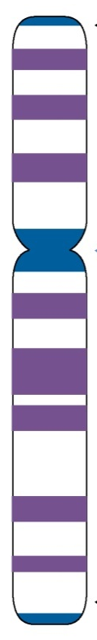
Cariotipo umano
1956 Accertamento del no. di cromosomi, i 23 cromosomi dell’assetto aploide vengono suddivisi in 7 gruppi (A-G) sulla base delle dimensioni e della posizione del centromero
1970 Introduzione delle tecniche di bandeggio: diventa possibile individuare i singoli cromosomi
Braccio corto = p
Braccio lungo = q
Le bande vengono numerate con numeri progressivi dal centromero verso i telomeri
Le bande prossimali sono quelle più vicine al centromero, quelle distali sono quelle verso i telomeri
Una singola banda è composta da 5-10 Mb

Slide 6
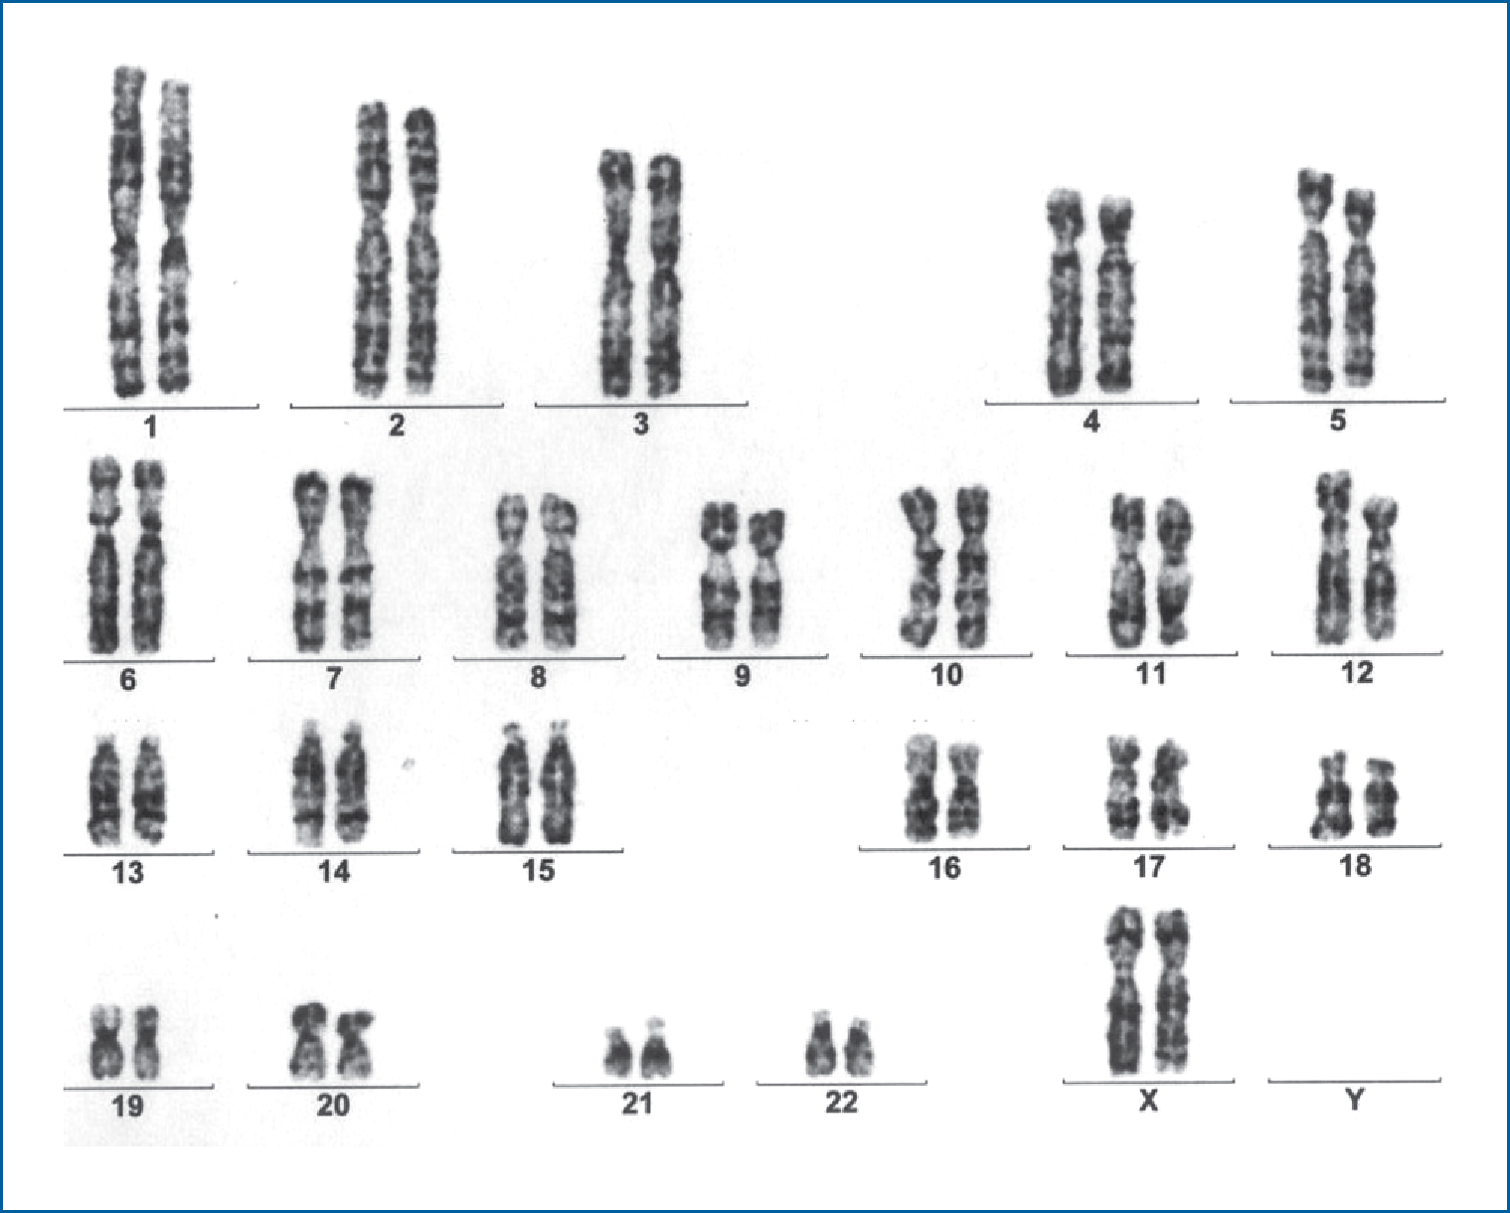
Cariotipo umano di un individuo di sesso femminile

Slide 7
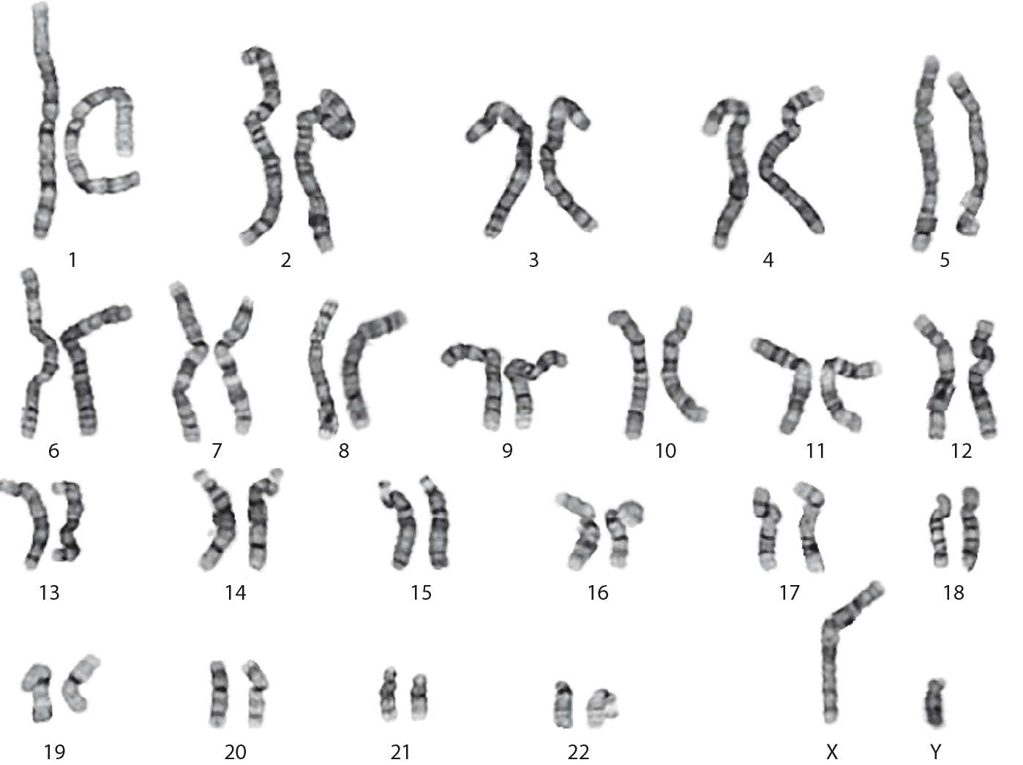
Cariotipo umano di un individuo di sesso maschile

Slide 8
Bandeggio → consente di identificare i singoli cromosomi e di individuare eventuali anomalie strutturali (delezioni, duplicazioni, inversioni di regioni estese o traslocazioni).
Esistono diverse tecniche di bandeggio che si differenziano per il tipo di trattamento e di coloranti utilizzati. I coloranti si legano in maniera specifica a zone ricche in A/T o in G/C o a regioni costituite da eterocromatina
Esempio: bandeggio G → i cromosomi sono sottoposti a digestione controllata con tripsina e colorati con Giemsa (composto chimico che si lega al DNA)

Slide 9
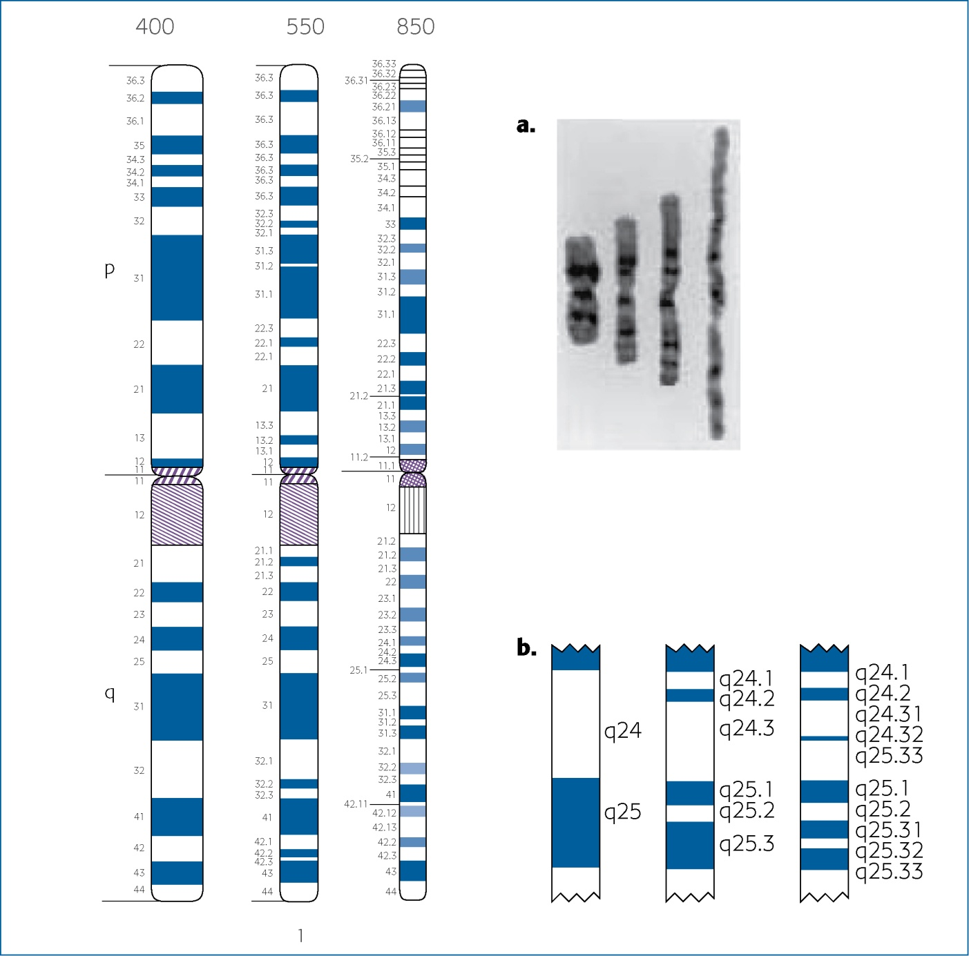
Bandeggio di un cromosoma umano a diversi livelli di risoluzione

Slide 10
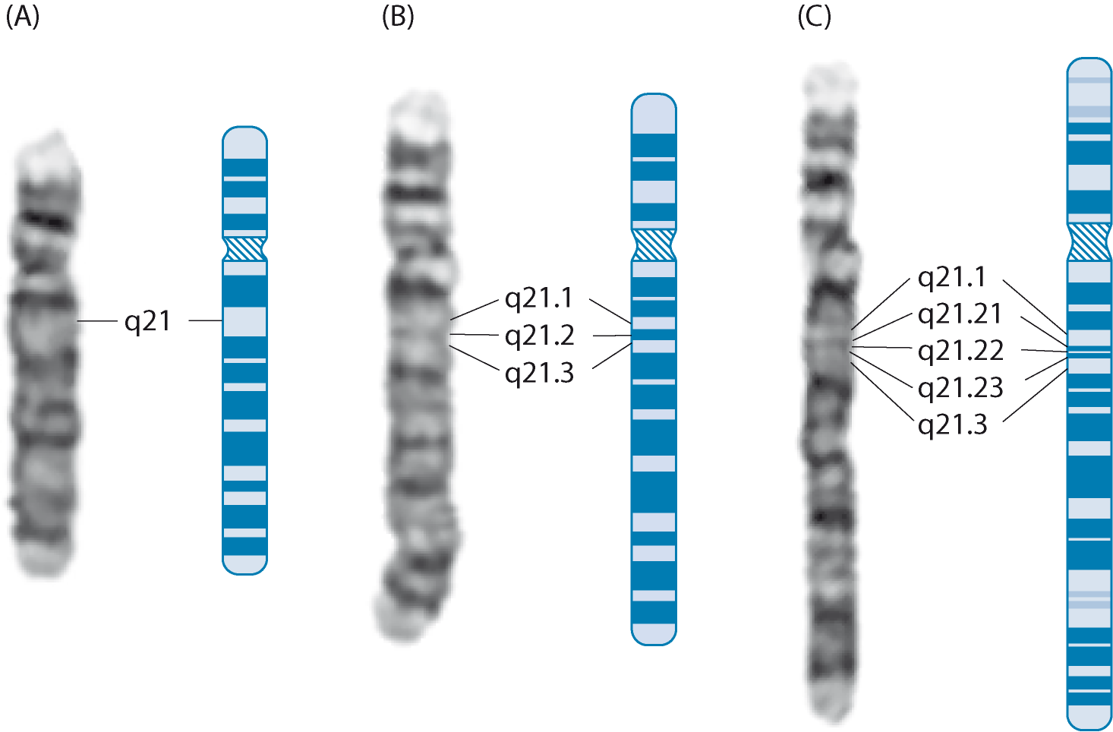
Il cromosoma 21 studiato a vari livelli di risoluzione
Strachan e Read, ‘Genetica molecolare umana’, editore Zanichelli

Slide 11
MUTAZIONI CROMOSOMICHE = cambiamenti che producono un’alterazione visibile dei cromosomi
  alterazioni del numero
  (poliploidie, monosomie, trisomie)
  alterazioni della struttura
  (inversioni, delezioni, duplicazioni, traslocazioni)

Slide 12
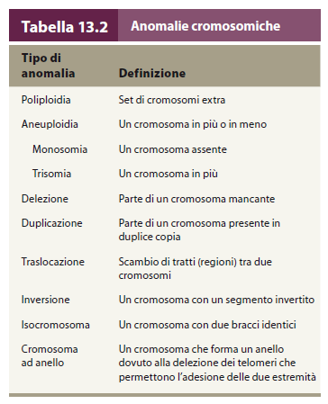
R.Lewis, ‘Genetica umana’, editore Piccin

Slide 13
UN PO’ DI NOMENCLATURA
46, XX cariotipo normale femminile
46, XY cariotipo normale maschile
Anomalie di numero 45, X
47, XX +21
47, XXX
Anomalie di struttura
delezioni 46, XY, del(4)(p16.3)
46, XX, del(5)(q13q33)
inversioni 46, XY, inv(11)(p11p15)
duplicazioni 46,XX, dup(1)(q22q25)
inserzioni 46, XX, ins(2)(p13q21q31)
traslocazioni reciproche 46, XX, t(2;6)(q35;p21.3)
traslocazioni Robertsoniane 45, XY, der(14;21)

Slide 14
Come si originano monosomie e trisomie ?
Unione di un gamete normale o euploide (cioè con 23 cromosomi) con un gamete anormale o aneuploide (cioè con 22 o con 24 cromosomi)
Gameti con 22 cromosomi vengono chiamati NULLISOMICI
Gameti con 24 cromosomi vengono chiamati DISOMICI
Non disgiunzione mitotica in una fase precoce dello sviluppo embrionale (spesso mosaici)

Slide 15
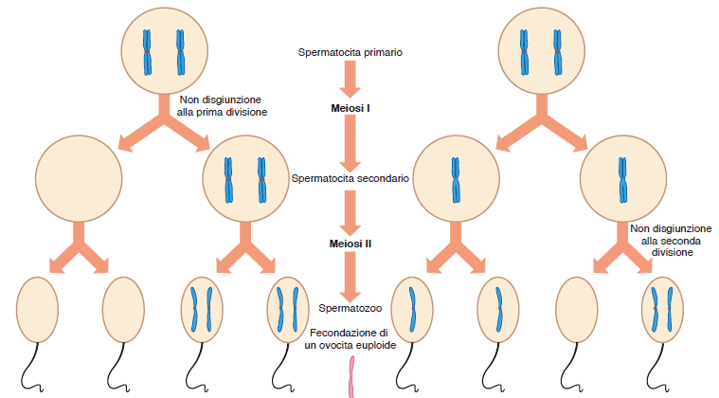
La non disgiunzione meiotica produce gameti disomici e gameti nullisomici
Le aneuploidie sono rare alla nascita (ca. 0.1% dei nati vivi) ma si riscontrano nel 5% delle gravidanze riconosciute
R.Lewis, ‘Genetica umana’, editore Piccin

Slide 16
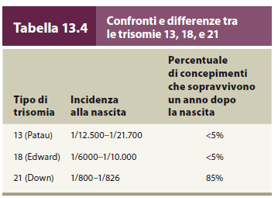
Le uniche trisomie compatibili con uno sviluppo completo sono quelle a carico dei cromosomi 13, 18 e 21
R.Lewis, ‘Genetica umana’, editore Piccin

Slide 17
Le monosomie sono incompatibili con la vita, si riscontrano raramente anche negli aborti spontanei → feti monosomici vengono abortiti in fasi estremamente precoci (prima ancora che la gravidanza venga riconosciuta)
Le trisomie sono rare alla nascita e relativamente frequenti negli aborti spontanei

Slide 18
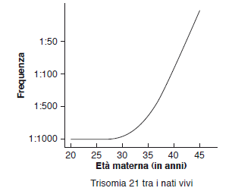
Il rischio di concepire un figlio con trisomia 21 aumenta drasticamente con l’età della madre
R.Lewis, ‘Genetica umana’, editore Piccin

Slide 19
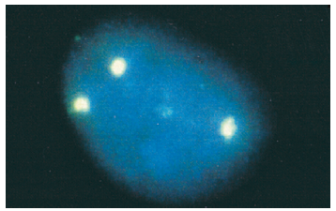
FISH → Fluorescent in situ hybridazation
Usa sonde di DNA complementari ad una sequenza specifica, le sonde sono marcate con una molecola fluorescente
R.Lewis, ‘Genetica umana’, editore Piccin

Slide 20
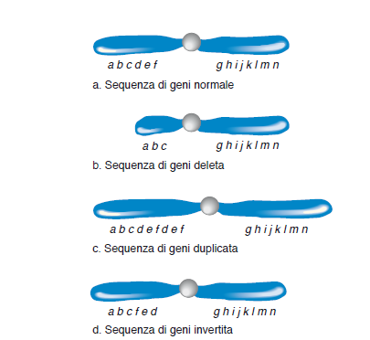
I principali tipi di anomalie di struttura dei cromosomi
Conseguenze fenotipiche:
per le delezioni e le duplicazioni dipendono dalla quantità di geni coinvolti, per le inversioni dipendono dalla integrità o meno di geni importanti
R.Lewis, ‘Genetica umana’, editore Piccin

Slide 21
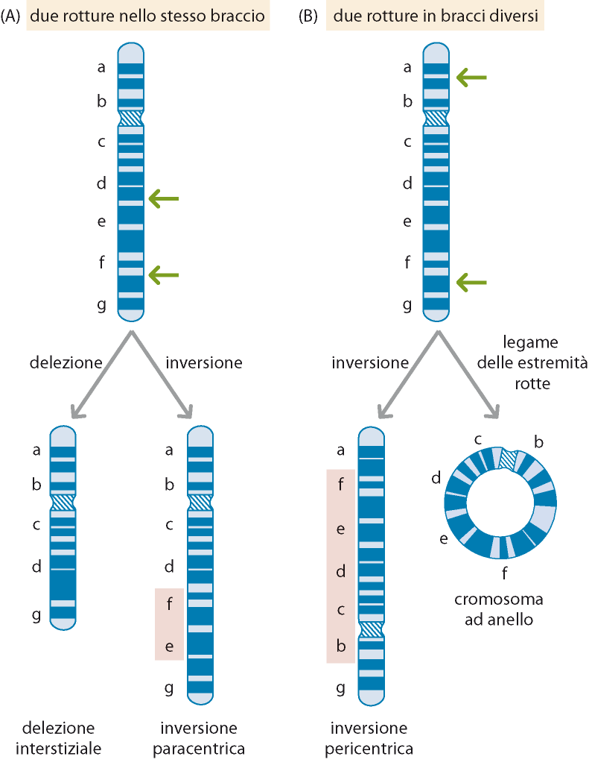
Due rotture sullo stesso cromosoma possono originare cromosomi con:
  Delezione interstiziale
  Inversione (paracentrica o pericentrica)
  Ad anello
Strachan e Read, ‘Genetica molecolare umana’, editore Zanichelli

Slide 22
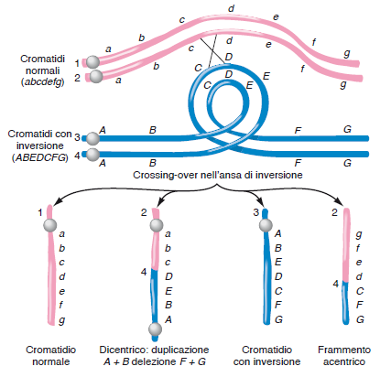
i portatori di inversioni paracentriche producono 3 tipi di gameti:
  sbilanciati e instabili
  normali
  portatori dell’inversione
Inversione paracentrica
R.Lewis, ‘Genetica umana’, editore Piccin

Slide 23
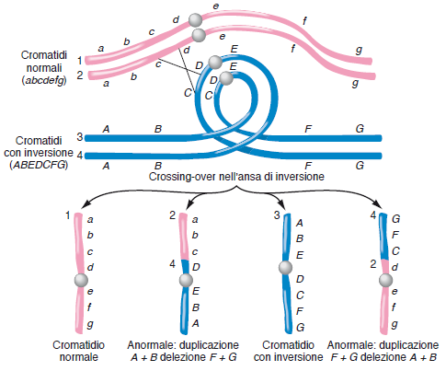
i portatori di inversioni pericentriche producono 3 tipi di gameti:
  sbilanciati
  normali
  portatori dell’inversione
Inversione pericentrica
R.Lewis, ‘Genetica umana’, editore Piccin

Slide 24
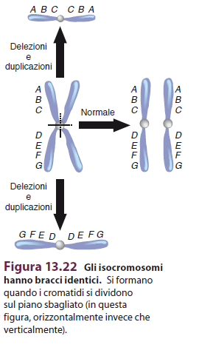
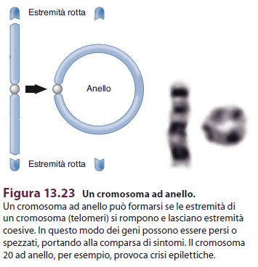
R.Lewis, ‘Genetica umana’, editore Piccin

Slide 25

TRASLOCAZIONE RECIPROCA
Cromosomi NON omologhi vanno incontro a rottura e riunione e si scambiano un segmento cromosomico

Slide 26
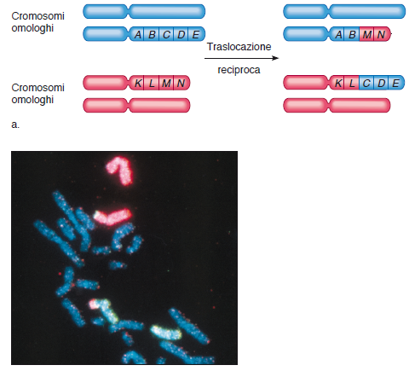
R.Lewis, ‘Genetica umana’, editore Piccin

Slide 27
portatore di traslocazione reciproca bilanciata
produce 4 tipi di gameti:
2 bilanciati e 2 sbilanciati
gameti bilanciati
gameti sbilanciati
Zigoti normali o con traslocazione bilanciata o con monosomia e trisomia parziali
+

Slide 28
TRASLOCAZIONE ROBERTSONIANA
Fusione centrica tra due cromosomi acrocentrici che danno così origine ad un cromosoma metacentrico (quando i due cromosomi che si fondono hanno uguali dimensioni) o submetacentrico (i due cromosomi che si fondono hanno dimensioni diverse). Il cromosoma che si viene a originare in tal modo è indicato con la sigla der (= derivato)
1
1
1
2
2
1
2
2

Slide 29
1
Portatore di traslocazione robertsoniana bilanciata – Produce 6 tipi di gameti:
2 bilanciati e 4 sbilanciati
1
2
2
gameti bilanciati
gameti sbilanciati

Slide 30
gameti bilanciati
gameti sbilanciati
Gameti sbilanciati fecondati da gameti normali produrranno zigoti monosomici o trisomici
+
Cromosoma 1
zigote trisomico per il cromosoma 2
Cromosoma 2

